Slide 1
Enfoque Pedagógico de Spin K
¿Qué es Spin K?
¿Cómo podemos contribuir en la conformación de la Empresa?

Slide 2
Nuestra Concepción del Equipo
Spin K (SMART PROCESSES TO INNOVATE IN KNOWLEDGE) es una empresa concebida para ofrecer mejoras a procesos. Estas mejoras pueden estar orientadas a:
soluciones a procesos estancados.
mejora de procesos existentes o diseño de nuevos procesos. Los procesos se mejoran al hacerlos cada vez más inteligentes (Smarts).

Slide 3
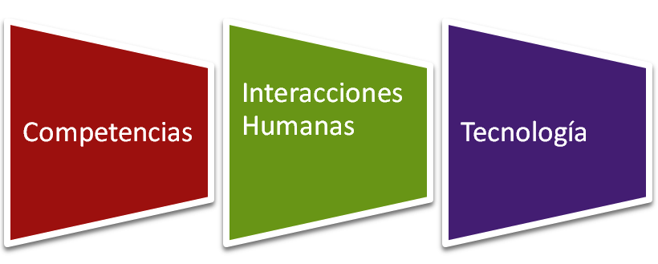
Los aspectos en los que Spin K enfoca su misión de mejorar procesos corresponden a:
Al conjunto de mejoras (“Smart processes”) que se introducen en un proceso lo denominamos Implementación.

Slide 4
¿Cuál es el campo de aplicación de Spin K?
Es difícil delimitar el campo de aplicación Spin K, pues es amplio y variado.
Contamos con un equipo multidisciplinario de profesionales idóneos y calificados. Esto se pensó para abordar cualquier proceso siempre desde ópticas diferentes y complementarias y así dar respuestas oportunas y eficientes (calidad en la atención y servicio).

Slide 5
Nuestro lema es:
“Atesoramos el Conocimiento”. En Spin K siempre estamos dispuestos a “dar un giro al conocimiento”.

Slide 6
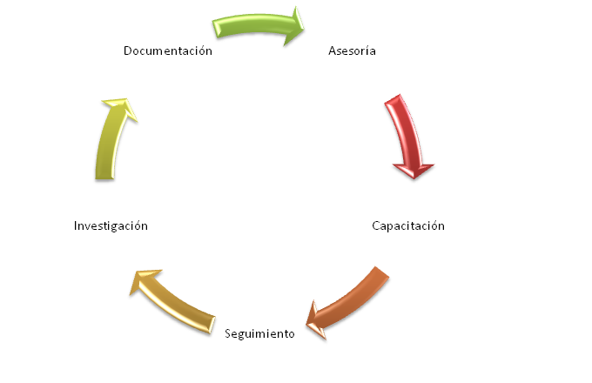
Nuestra Oferta
El siguiente ciclo, representa el Spin K “Giro de conocimiento”, el cual muestra los aspectos alcanzados en la oferta.
Documentación
Asesoría
Asesoría
IMPLEMENTACIÓN
SPIN K
Investigación
Capacitación
Seguimiento

Slide 7
La capacitación de Spin K
Se relaciona a los aspectos en los que Spin K interviene (Competencias, Interacciones Humanas y Tecnologías). Se ha separado la oferta en 3 Áreas por razones temáticas:
Desarrollo Personal
Liderazgo y Autoformación
Trabajo en Equipo
Colaboración y Comunicación
Manejo de Conflictos y Relaciones Humanas

Slide 8
La capacitación de Spin K
2. Estrategias para resolución de situaciones estancadas y análisis de procesos
Planeación Estratégica
Organización y Manejo del Tiempo
Medición de Resultados
Modelo y Representación de Procesos y Conocimiento Corporativo (mapeo del conocimiento*)

Slide 9
La capacitación de Spin K
3. Aplicación y uso de la Tecnología
Cursos de Herramientas Ofimáticas.
Uso eficiente de Internet (Correo electrónico, búsquedas web, herramientas y aplicaciones web).
Herramientas para la representación y organización del conocimiento (CmapTools).
Herramientas de la Web 2.0 enfocadas a buscar mayor productividad (blogs, wikis, videos, redes sociales).
Aplicaciones de las TIC’s en la Educación: Aprendizaje Basado en Proyectos mediados por las Tecnologías (redes sociales, blogs, wikis, herramientas google, CmapTools, programas educativos).
Uso de Plataformas Virtuales de Aprendizaje.

Slide 10
Experiencias Exitosas del Equipo Spin K en el Uso de las TIC´s dentro del Aula de Clases
Una muestra de que el paradigma puede ser superado

Slide 11
Experiencias Exitosas
Proyectos La Gran Casa Verde Bocas del Toro (Guabito)
Proyecto La Estadística (Isla Colón, Bocas del Toro)
Encuentro de Niños Innovadores 2008.(Panamá, Ciudad de Panamá)
Proyecto “Sólo Buenas Noticias”. (Pocrí, Coclé)
Encuentro de Niños Innovadores 2009. (Boquete, Chiriquí)
Encuentro de Niños Innovadores 2009. (Puerto Armuelles, Chiriquí)
Experiencia de Capacitación Jaqué, Darién: Un taller modelo (Estudiantes, docentes, Padres de familia, Comunidad)

Slide 12
Experiencias Existosas
Rede de Escuelas Conectadas
Investigaciones en el Uso de las TIC´s
- Finlandia y Estonia
- Lisboa, Portugal
- Paris, Francia

Slide 13
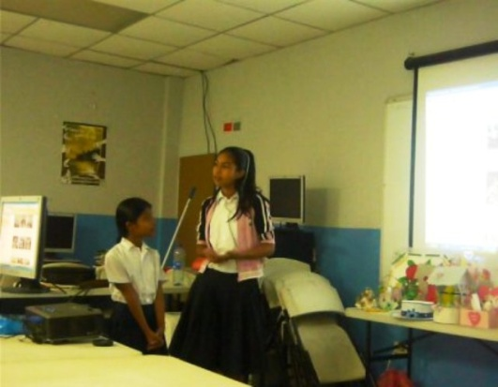
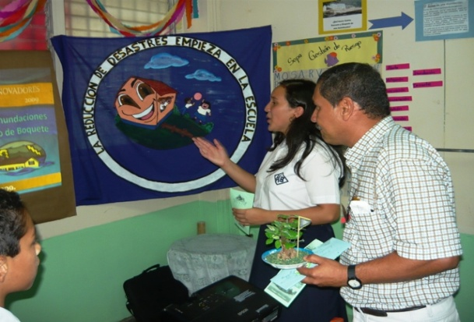
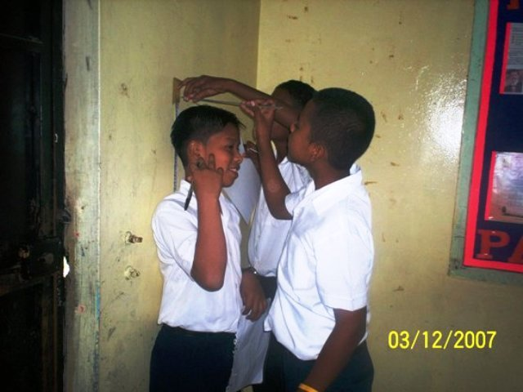
¿QUÉ SON LOS PROYECTOS?
Los proyectos son el conjunto de Actividades Innovadoras que mantienen una interrelación que se hacen referentes a un tema. Generalmente el tema de los proyectos debe ser de interés para los estudiantes y debe ser cónsono con los objetivos curriculares a lograr.

Slide 14
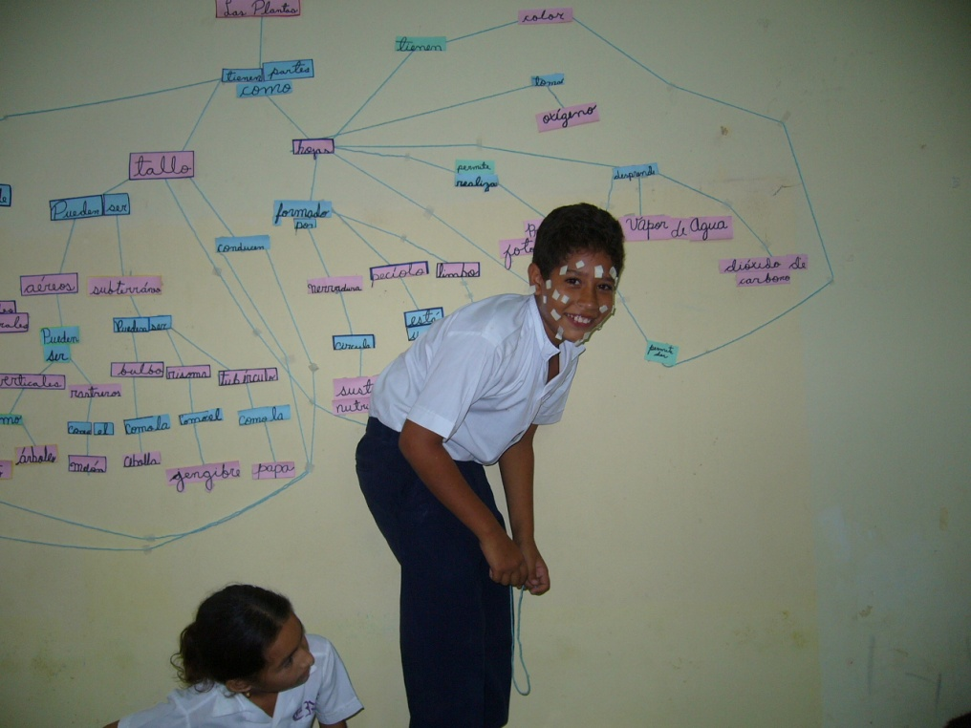
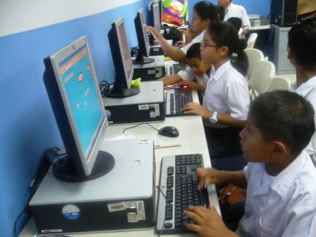
Experiencias Exitosas

